Slide 1
PN结正向电压温度特性研究

Slide 2
一、实验目的
根据PN结的正向压降与其正向电流、温度的关系，研究PN结的伏安特性，测量波尔兹曼常数，估测半导体材料的禁带宽度，从而很好地学习和掌握一些重要的半导体物理知识
1.测量同一温度下PN结正向电压随正向电流变化关系
2.测量恒流条件下PN结正向压降随温度变化的曲线
3.确定PN结的测温灵敏度和被测PN结材料的禁带宽度。

Slide 3
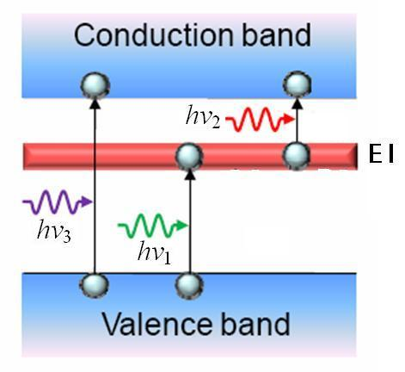
相关概念
导 带
hν₁
禁带
价 带
价带：与价电子能级相对应的能带称为价带。
导带：价带以上能量最低的允带称为导带。
禁带：导带与价带之间的能量区间称为禁带。

Slide 4
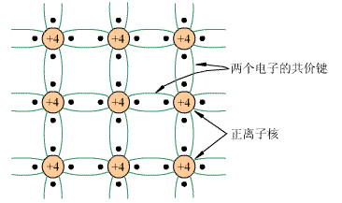
二、实验原理
纯净的拥有晶体结构的半导体称为本征半导体
本征半导体结构示意图
物质的导电性能取决于原子结构，常用
的半导体材料硅(Si)和锗(Ge)便均为四价元素

Slide 5
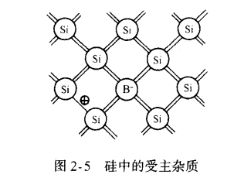
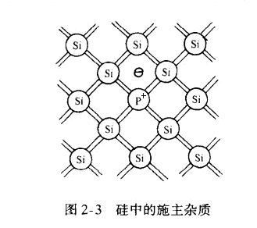
半导体（semiconductor）:材料的电阻率界于金属与绝缘材料之间。电荷载流子的浓度随温度升高而增加，电阻率下降。
P型（positive）半导体:通过掺杂三价元素使得半导体内流动的空穴密度超过自由电子密度的非本征半导体。主要靠空穴导电。
N型（negative）半导体:通过掺杂五价元素使得半导体内自由电子密度超过流动的空穴密度的非本征半导体。主要靠自由电子导电。
在N型半导体中，自由电子的浓度大于空穴的浓度，称为多数载流子，空穴称为少数载流子。 在P型半导体中，空穴浓度大于自由电子浓度，被称为多数载流子，自由电子称为少数载流子。
P型半导体
N型半导体

Slide 6
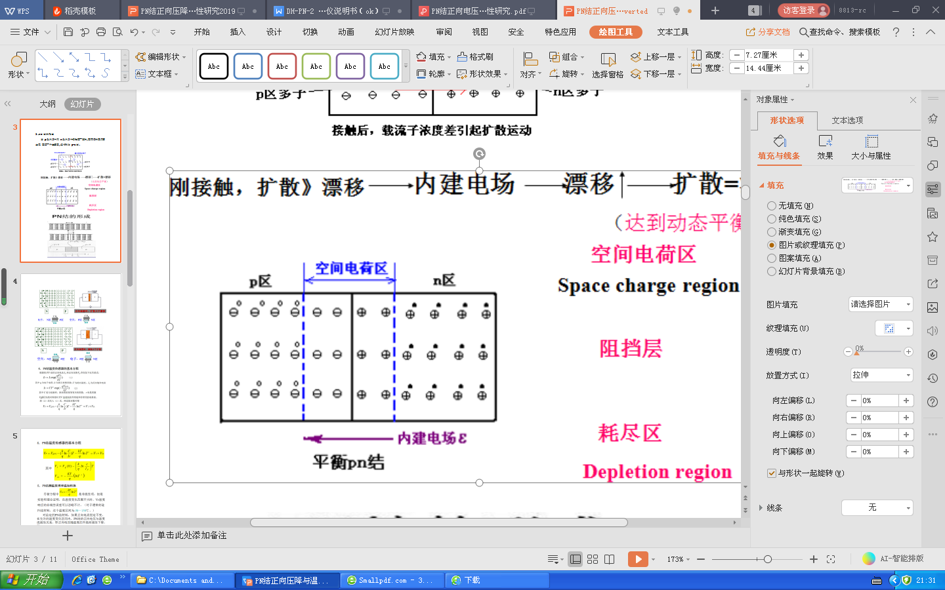
PN结的形成
浓度差
多子扩散运动
形成空间电荷区
内电场
阻碍多字扩散促进少子漂移
动态平衡，形成pn结

Slide 7
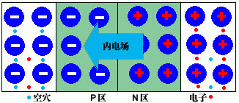


P
N
PN结的单向导电性
P区
N区
正向导通
外电场削弱内电场
耗尽层变窄
扩散运动＞漂移运动
多子扩散形成正向电流I
PN结加正向电压时，呈现低电阻，具有较大的正向扩散电流
外电场加强内电场
反向截止
耗尽层变宽
漂移运动＞扩散运动
少子漂移形成电流
PN结加反向电压时，呈现高电阻，具有很小的漂移电流

Slide 9
理想的PN结的正向电流和正向压降存在如下近关系式：
（1）
其中q为电子电荷；k为玻尔兹曼常数；T为绝对温度；Is为反向饱和电流，它是一个和PN结材料的禁带宽度以及温度有关的系数，可以证明:
（2）
其中C是与结面积、掺质浓度等有关的常数，r也是常数（r的数值取决于少数载流子迁移率对温度的关系，通常取r=3.4）；Vg(0)为绝对零度时PN结材料的导带底和价带顶的电势差，对应的qVg(0)即为禁带宽度。
将（2）式代入（1）式，两边取对数可得：

Slide 10
其中：
尽管方程中 是非线性项，但是实验和理论证明，在温度变化范围不大时，VF温度响应的非线性误差可以忽略不计。（对于通常的硅PN结材料，这个温度区间为-50～150℃ 。）
1、PN结温度传感器的基本方程

Slide 11
2、PN结测温原理
对给定的PN结材料，若正向电流I_{F}恒定不变，在允许的温度变化区间内，PN结的正向电压与温度成线性关系，且正向电压随温度的升高而线性下降。
只要测出正向电压的大小，就可得知此时的温度，这就是PN结测温的依据。
若温度保持不变，则可以测量出PN结的正向电压与正向电流间的变化关系。

Slide 12
3、PN结温度传感器灵敏度和禁带宽度
为PN结温度传感器灵敏度
（3）
通过实验测得V_{F} - T关系曲线，其斜率即为灵敏度S， 为截距。
PN结材料的禁带宽度E_{g}(0)定义为电子的电量q与热力学温度0K时PN结材料的导带底和价带顶的电势差Vg(0)的乘积，即
由（3）式可以得到

Slide 13
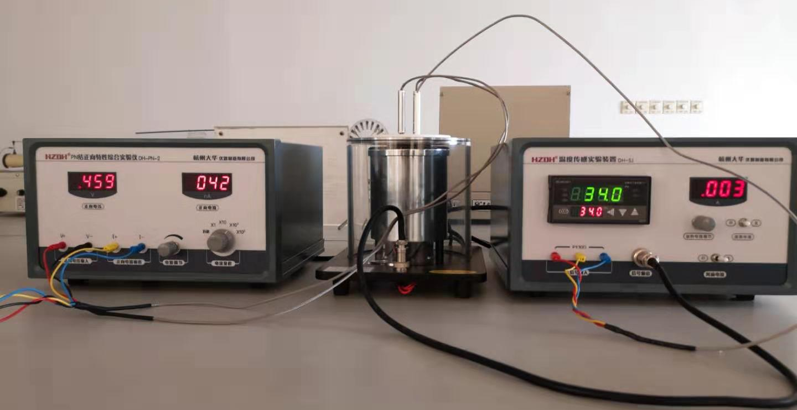
三、实验仪器
PN结正向特性综合测试仪
恒温电炉
温控仪

Slide 14
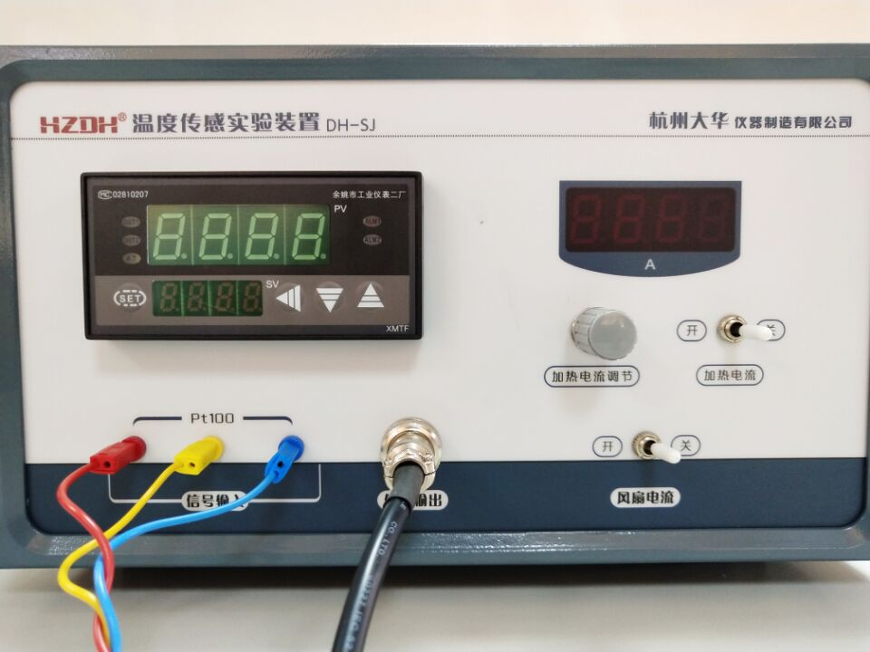
PID控温仪：
显示当前温度
控制显示加热电流
设置目标温度
信号输出，连接PN结
Pt100上的插头与温控仪上的插座颜色对应连接

Slide 15
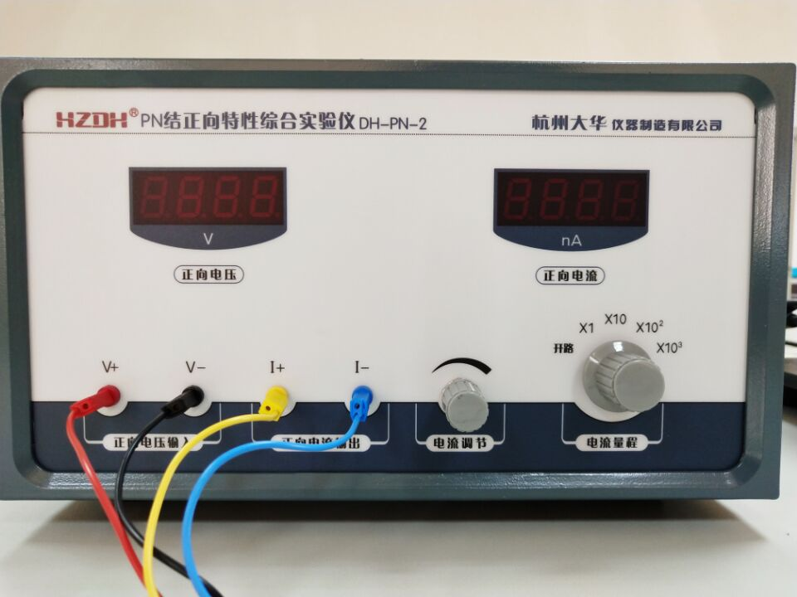
PN结正向特性综合实验仪
显示当前电流大小
显示电压
调节电流档位
调节电流具体数值

Slide 16
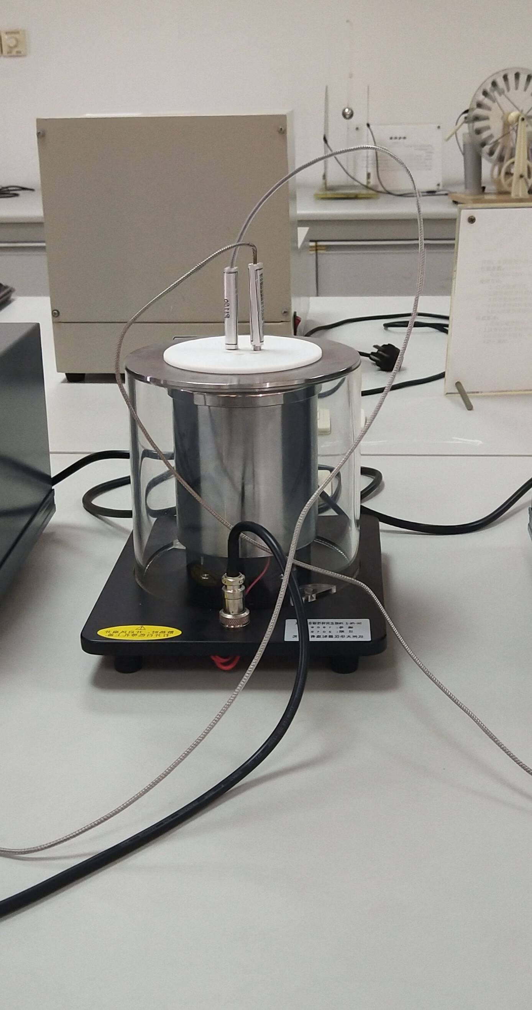
加热炉
加热炉上面有六插口
其中一个连接pt100温度传感器
一个连接PN结

Slide 17
四、实验内容与数据处理要求
1．同一温度下，测量正向电压随正向电流的变化关系，绘制伏安特性曲线；
2 ．保持正向电流不变，测绘PN结正向压降随温度的变化曲线；
3 ．计算PN结灵敏度S，估算被测PN结材料的禁带宽度,并与理论值（1.2eV）比较，算出其相对误差。
建议用Excel处理数据。

Slide 18
实验步骤
一、搭建并预热系统
实验前，将温度传感器“加热电流、 “风扇电流”开关置“关”位置，接上加热电源线。
插好Pt100温度传感器和PN结温度传感器，PN结引出线分别插入PN结正向特性综合试验仪上的+V、-V和+I、-I。（插头的颜色和插孔对应）。
仪器通电预热10min。

Slide 19
二、在室温环境下，测正向电压随正向电流的变化关系
V_{F}/V | 0.350 | 0.360 | 0.370 | 0.380 | 0.390 | 0.400 | 0.410 | 0.420
I_{F}/μA
V_{F}/V | 0.430 | 0.440 | 0.450 | 0.460 | 0.470 | 0.480 | 0.490 | 0.500
I_{F}/μA
V_{F}/V | 0.510 | 0.520 | 0.530 | 0.540 | 0.550 | 0.560 | 0.570 | 0.580
I_{F}/μA
按上表调整PN结实验仪的正向电流调节旋钮，设置V_{F}值，再记录电流值。
正向电流表显示值超过“1000”，要改用大一档量程，I_{F}=显示值*量程。
1.测量同一温度下，正向电流与正向电压的变化关系，
首先将实验仪上的电流量程置于“×1”档，
调整电流调节旋钮，记录对应的V_{F}值的读数。可以按照表1的V_{F}值来调节设定电流值，如果电流表显示值到达“1000”，可以改用大一档量程，记录下一系列电压、电流值于表1。
根据表1的实验数据绘制PN结的伏安特性曲线。

Slide 20
三、测正向电流恒定时，正向电压随温度的变化关系确定其灵敏度，估算被测PN结材料的禁带宽度。
t/ºC | 30.0 | 35.0 | 40.0 | 45.0 | 50.0 | 55.0 | 60.0 | 65.0 | 70.0 | 75.0
V_{F}/V
调整正向电流I_{F} =80µA，设置温度约为103 ºC，
打开温控仪加热电流，并调整到合适值，使温度缓慢上升，记录VF。
1、保持正向电流I_{F} =80µA，测出PN结正向压降随温度的变化曲线；
选择合适的正向电流I_{F}，并保持不变。一般选小于100μA的值，以减小自身热效应。将DH-SJ型温度传感器实验装置上的“加热电流”开关置“开”位置，根据目标温度，选择合适的加热电流，在实验时间允许的情况下，加热电流可以取得小一点，如0.3～0.6A之间。这时加热炉内温度开始升高，开始记录对应的V_{F}和T于表2。为了更准确地记数，可以根据的变化，记录T的变化。

Slide 21
1、根据表一数据绘制伏安特性曲线
2、根据表一数据求波尔兹曼常数k
方法1：
方法2：
利用Excel或Origin软件进行指数函数的曲线回归
A=I_{s}，
3、根据表二数据求灵敏度、禁带宽度
利用Excel或Origin软件对V_{F}—T数据进行直线拟合，即得
斜率A即灵敏度S，Bq为材料禁带宽度Eg(0)， 与公认值E_{g(0)}=1.21 eV比较，并求其相对误差。

Slide 22
注意事项
1. 在选择电流量程时在保证测量范围的前提下尽量选择小档位，以提高精度。
2. 仪器的电压表测量电压量程仅为2V，请不要超量程使用或测量其他未知电压。
3. 仪器的连接线要注意使用，有插口方向的要对齐插拔，插拔时不可用力过猛。
4. 使用完毕后，一定要切断电源。

